Slide 1
ChatTogether
Aplicatie de Chatting
Dezvoltator: Balint Cristian

Slide 2
Introducere
In contextul aplicatiilor de tip social media, exista multe companii care au creat medii adictive de socializare si entertainment, care din anumite aspect nu sunt benefice utilizatorilor.
Astfel scopul aplicatiei este crearea unui mediu de texting intre utilizatori neadictiv, o aplicatie de chatting in stilul clasicului yashoo messenger, dar folosind tehnologii mai noi.

Slide 3
Tehnologii pentru Server:
SpringBoot,
WebSocket,
SpringSecurity
JPA
Tehnologii pentru Client:
React,
Typescript,
Scss
Vite
Axios
SockJs
WebSocket

Slide 4
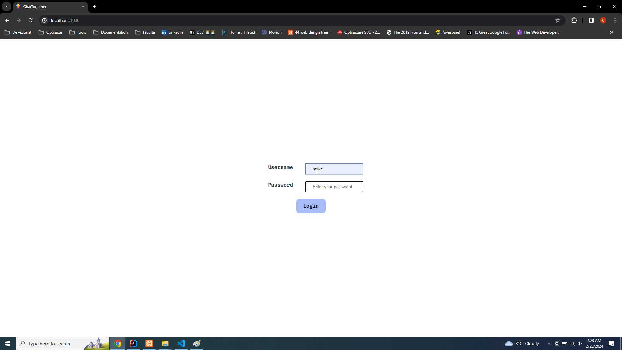
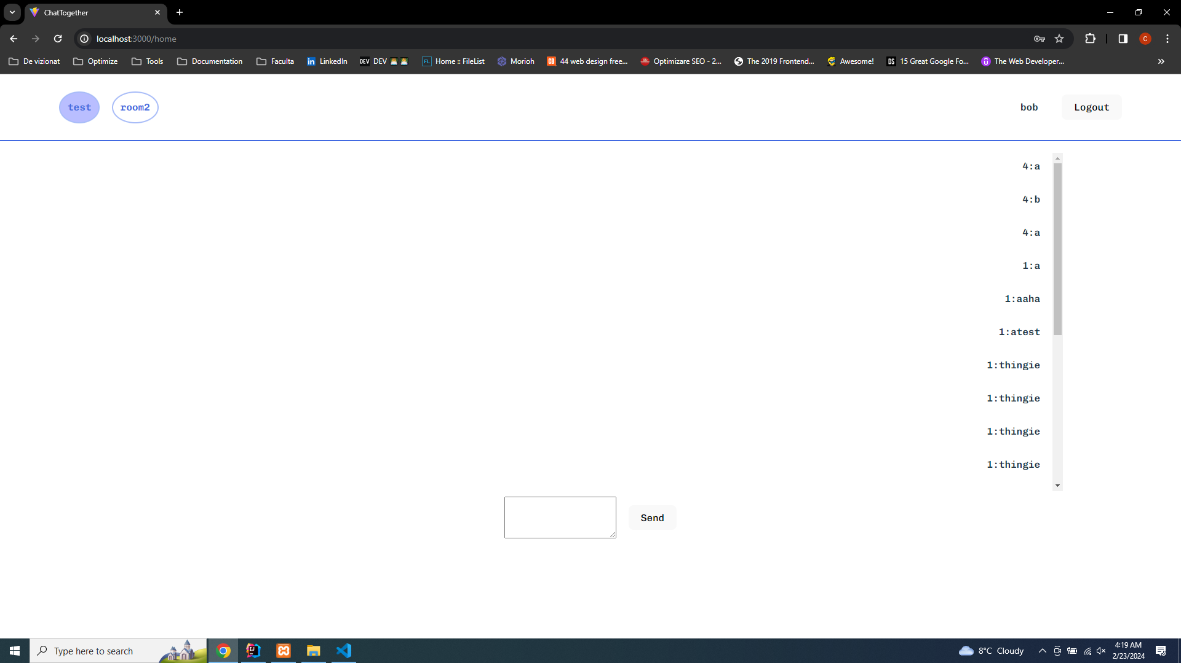
Aspect aplicatie

Slide 5
?
Segment de intrebari

Slide 6


